Slide 1
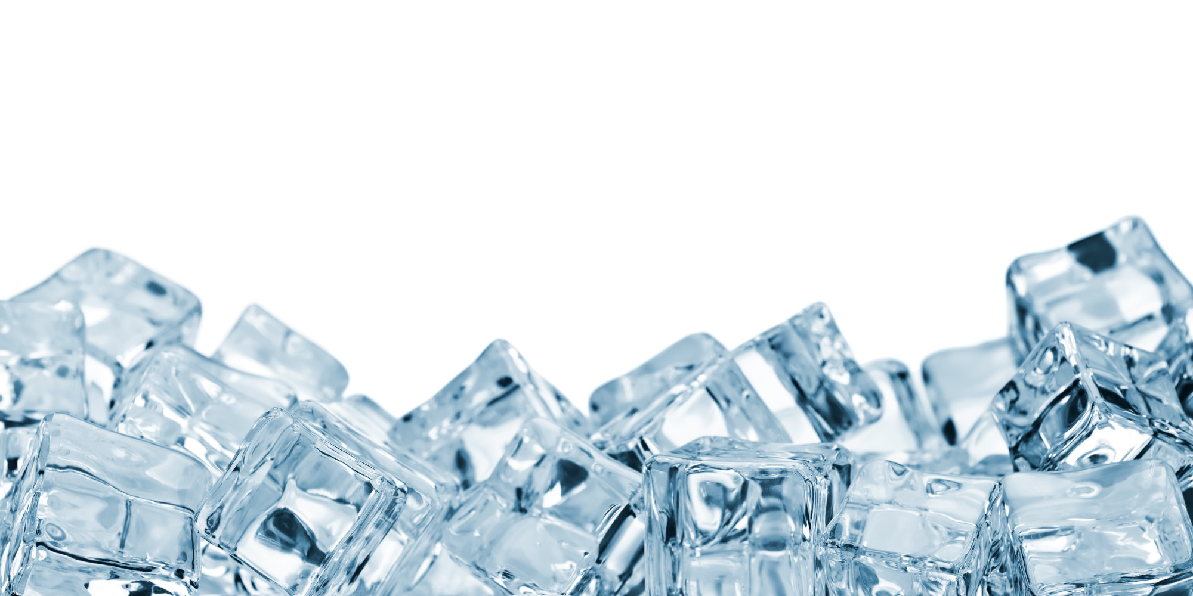

Padale so ledene kocke
Delovni zvezek, stran 85

Slide 2

Novice nas obveščajo o različnih dogodkih.
Na naslednji strani imaš novice, ki jih najdemo v časopisu, na spletu, jih slišimo po radiu ali televiziji.
Preberi naslove in si oglej fotografije.

Slide 3
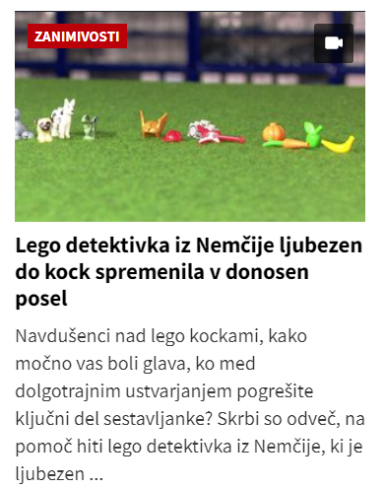
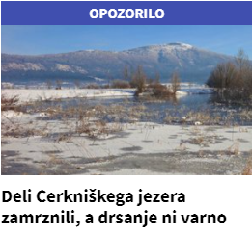
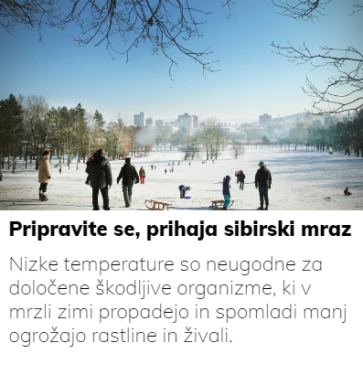
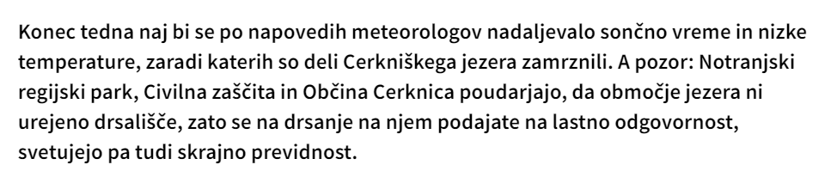
Novice

Slide 4
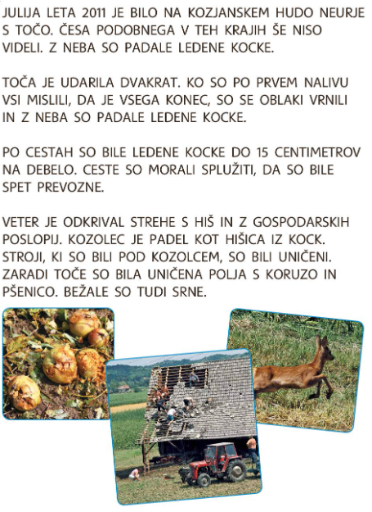
Novico imamo napisano tudi v SDZ na strani 85.
Besedilo na glas večkrat preberi.

Slide 5
Kdaj se je zgodil dogodek, ki ga opisuje novica?
S katerimi besedami je še drugače poimenovana toča?
Kaj so morali narediti, da so bile ceste spet prevozne?
Kakšno škodo je povzročil veter?
Kaj je uničila toča na poljih?
Kaj so naredile srne?

